Slide 1
SQL-数据查询 数据定义
浙江理工大学
信息学院计算机系
沈炜

Slide 2
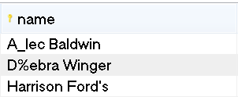
补充-查找记录中特殊符号的元素
如何查找名字中含有“%”,“ _ ” , “'” 的记录？

Slide 3
单引号
为避免歧义，字符串中的两个连续单引号代表字符'
例如：姓名列以's结尾的影星
SELECT name,address
FROM MovieStar
WHERE name LIKE '%''s'

Slide 4
LIKE PATTERN字符串中%和_的转义
%和_：如何让符号直接代表自身字符
ESCAPE 后单引号内的字符构成转义字符
跟在转义字符后的%和_代表字符本身
例如：姓名以“A_”或“D%”开头的影星
SELECT name,address
FROM MovieStar
WHERE name LIKE 'A/_%' ESCAPE '/' OR
name LIKE 'D/%%' ESCAPE '/'
Notes:
select * from movies WHERE title like '/%1___' ESCAPE '/‘
select * from movies WHERE title like '\%1___'

Slide 5
多表连接的执行
SELECT A₁ , … , A_{n}
FROM R₁ t₁ … , R_{m} t_{m}
WHERE con
π_{A1 … , An}(σ_{con}(R₁ × … × R_{m}))
for 每个R₁中的元祖变量t₁值 do
for 每个R₂中的元祖变量t₂值 do
...
for 每个R_{m}中的元祖变量t_{m}值 do
if WHERE 子句的条件表达式结果为TRUE
计算 SELECT 子句里的每个结果表达式
问题：如果有一个R_{n}为空,有什么问题
Notes:
select *
from moviestar,starsin,test
where name=starname or name=a
select *
from moviestar
where moviestar.name not in(select starname from starsin)

Slide 6
空表及空值的处理
查询starsIn中在moviestar表或test表里出现过的演员，以下结果是否正确？test为空表结果如何？
SELECT t2.starname
FROM moviestar t1,starsin t2,test t3
WHERE t1.name=t2.starname OR t2.starname=t3.name
查询以下结果是否正确，是否返回所有记录？
SELECT *
FROM movies
WHERE length<120 OR length>=120
WHERE con只有当con为true返回结果

Slide 7
空值NULL的处理
空值理解为unknown
在数据库中逻辑值有TRUE,FALSE,UNKNOWN三种
WHERE condition只有当condition为true返回结果
空值和任何值比较运算，结果为UNKNOWN
空值和任何值算数运算，结果为UNKNOWN
例如：如果x为空，则x+3结果UNKNOWN
注意：null+3不合法
空值和任何值逻辑运算，结果三种可能
true/false/unknown
Notes:
实例：
select distinct title【,length/60,'hr' as lenInHrs】【,sum(year)】
from movies
where studioname='FOX' OR studioname IS NULL

Slide 8
空值逻辑运算的处理
UNKNOWN进行三种逻辑运算的法则
OR: (unknown OR true) (unknown OR false) (unknown OR unknown)
AND: (true AND unknown) (false AND unknown) (unknown AND unknown)
NOT: (NOT unknown)
=true
= unknown
= unknown
= unknown
= false
= unknown
= unknown
Notes:
实例：
select distinct title【,length/60,'hr' as lenInHrs】【,sum(year)】
from movies
where studioname='FOX' OR studioname IS NULL

Slide 9
本讲主题-SQL
SQL中建表语句
SQL中建立主键、外键、其他约束

Slide 10
SQL与数据库DML/DDL/DCL
SQL集DDL、DML、DCL于一体
DML(Data Manipulation Language)-数据操纵
INSERT/UPDATE/DELETE
SELECT
DDL(Data Definition Language)-数据定义
CREATE TABLE/DROP TABLE/ALTER TABLE
CREATE VIEW/...
DCL(Data Control Language)-数据控制
COMMIT/ROLL BACK
GRANT

Slide 11
数据定义及数据完整性
2.3/7.1

Slide 12
数据定义——DDL
关系数据库的基本对象是表、视图和索引。因此SQL的数据定义功能包括定义模式、定义表、定义视图和定义索引
CREATE TABLAE|VIEW|INDEX 对象名

Slide 13
案例数据库中各表及约束分析
simple movies database
Movies(title,year,length,movieType,studioname,producerC)
movieStar(name,address,gender,birthdate)
StarIn(movietitle,movieyear,starname)
MovieExec(name,address,cert,netWorth)
Studio(name,address,presC)

Slide 14
定义基本表
基本表构成
表名
列及类型
完整性约束

Slide 15
SQL提供技术支持三类完整性约束
主体完整性
参照完整性
自定义完整性
PRIMARY KEY(主键约束)
UNIQUE
CREATE TABLE movies (
title VARCHAR(100) ,
year int(11) ,
length int(11) CHECK(length>0),
movieType VARCHAR(10) DEFAULT NULL,
studioName VARCHAR(30) DEFAULT NULL,
producerC int(11) ,
PRIMARY KEY (title,year),
FOREIGN KEY(studioName) REFERENCES
studio(name) ON DELETE CASCADE
)
FOREIGN KEY(外键约束)
CHECK(检查约束)

Slide 16
数据类型
字符类型
CHAR(n ) 固定长度字符串.(n表示字符长度，范围0~255)
VARCHAR(n ) 变长字符类型.(n表示字符长度，范围0~65535)
数字类型
INT or INTEGER (example values: 123).
REAL or FLOAT (example values: 123.45).
NUMERIC(m,n)(m整数位数，n小数位数)
日期时间类型
DATE(example values: ’2017-09-30’ )
TIME(example values: ’15:30:02.5’)
任意类型数据都可取NULL

Slide 17
基本表定义-CREATE TABlE
CREATE TABLE <基本表名>( 列名1 类型 [DEFAULT 缺省值][NOT NULL][<列约束>]， 列名2 类型 [DEFAULT 缺省值][NOT NULL][<列约束>]， …… [表约束] )
语句功能：定义基本表的表名、列、完整性约束
CREATE TABLE S(
SID int NOT NULL,
Sname varchar(50) DEFAULT '',
)
约束既可以作用在表上也可以作用在列上

Slide 18
默认值
创建或修改关系的元祖时，并非总是给每个字段指定值
定义表的数据列时，在类型之后用DEFAULT 加上合适常量（或NULL）为该列设置缺省值
CREATE TABLE moviestar(
name VARCHAR(30) ,
address VARCHAR(255) ,
gender CHAR(1) DEFAULT '?',
birthdate DATE DEFAULT '0000-00-00',
phone CHAR(16) DEFAULT ''
)

Slide 19
定义约束
列约束：在每个列后定义，可以有多个约束子句
不能定义多个列上的约束
表约束：在全部列定义完成后定义，可以有多个约束子句
多个列上的约束必须使用表约束
单列上的约束可以用列约束，也可用表约束
四种类型的约束
（主键PRIMARY Key、唯一键UNIQUE、外键Foreign key、检查约束check ）

Slide 20
PRIMARY——主键约束（单属性）
主键：不允许重复，不允许空值。对应于实体完整性约束
单属性定义为主键时，可在定义表时直接在该属性的类型之后添加关键字 PRIMARY KEY
create table moviestar(
name varchar(30) primary key,
address varchar(50),
gender char(1),
birthdate date
)

Slide 21
PRIMARY——主键约束（多属性）
定义表时将主键定义为表结构中的一项元素.
定义方式:
例如：
create table movies(
title varchar(50),
year int,
length int,
genre varchar(30),
studioname varchar(30),
producerC int,
primary key(title,year)
)
CREATE TABLE <基本表名>( 列名1 类型 ， 列名2 类型 ， ……， PRIMARY KEY(主属性列表) )
Notes:
CREATE TABLE demo
(id int,
kkk VARCHAR(20),
PRIMARY key (id))

Slide 22
唯一性Unique约束
唯一性约束：值不可重复，但可以为空
每个Unique约束都生成一个唯一索引
当某个列不是主关键字，但取值必须唯一时，可以使用Unique约束

Slide 23
Primary key与 unique异同
Primary key 与 unique都不允许重复
Unique 允许属性值为 null 值，Primary key不允许

Slide 24
Foreign Key——外键约束
外键约束：对应于参照完整性约束
表中某列值引用其它表的主键列
例如：movies的studioname值若不是NULL值，则必须为studio的name列的值

Slide 25
Foreign Key——外键约束
定义表时将外键定义为表结构中的一项元素.
定义方式:
FOREIGN KEY (<list of attributes>) REFERENCES <relation> (<attributes>)
例如：
create table movies(
title varchar(50),
year int,
length int,
genre varchar(30),
studioname varchar(30),
producerC int,
primary key(title,year),
foreign key(studioname) references studio(name)
)

Slide 26
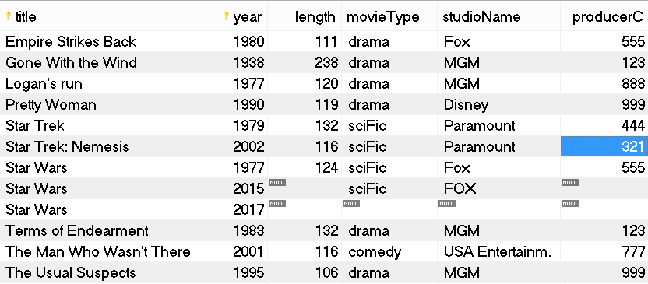
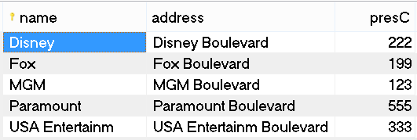
被参照表（主表）：studio表
参照表（子表）：Movies表
在子表中（如movies）添加记录时，要求studioname列的值或者为NULL,或者为studio的name列的值

Slide 27
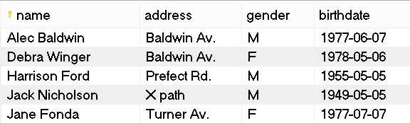
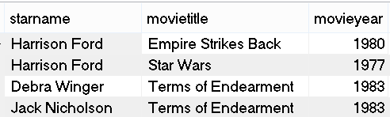
分析约束关系
Moviestar
被参照表（主表）
starsIn
参照表（子表）
在子表中（starsin）添加一条演员出演某电影的记录时，要求演员名字（starname列）的值或者为NULL,或者为moviestar（演员表）中已有的name（演员名字）列的值,如何定义外键约束？

Slide 28
外键约束实例
CREATE TABLE starsin (
movieTitle char(100) NOT NULL DEFAULT '',
movieYear int(11) NOT NULL DEFAULT '0',
starName char(30) NOT NULL DEFAULT '',
PRIMARY KEY (movieTitle,movieYear,starName)
FOREIGN KEY(starname) REFERENCE moviestar(name)
)
CREATE TABLE moviestar (
name char(30) NOT NULL DEFAULT '' PRIMARY KEY,
address varchar(255) DEFAULT NULL,
gender char(1) DEFAULT NULL,
birthdate date DEFAULT NULL
)

Slide 29
哪些操作可能导致违反约束？
删除主表中记录
更新主表中记录
添加记录到主表中
删除参照表里记录
更新参照表中记录
添加记录到参照表中
√
√
√
√

Slide 30
SQL删除、更改表
DROP TABLE R;
ALTER TABLE R ADD/DROP Ai type;

Slide 31
修改基本表
Alter Table <表名> [Add <列定义>] | [Modify <列定义>] | [Drop Column <列名>] | [Change column <列名> <新列名> <列定义>| [Add <表约束>] |
[Drop Constraint <约束名>]
Notes:
CREATE TABLE demo
(id int,
a VARCHAR(20),
b date,
PRIMARY key (id))
ALTER table demo
add c VARCHAR(10),
MODIFY a VARCHAR(40),
drop COLUMN b,
change COLUMN id newid int

Slide 32
一个例子
CREATE TABLE demo
(id int,
a VARCHAR(20),
b date,
PRIMARY key (id))
ALTER table demo
add c VARCHAR(10),
MODIFY a VARCHAR(40),
drop COLUMN b,
change COLUMN id newid int
Notes:
CREATE TABLE demo
(id int,
a VARCHAR(20),
b date,
PRIMARY key (id))
ALTER table demo
add c VARCHAR(10),
MODIFY a VARCHAR(40),
drop COLUMN b,
change COLUMN id newid int

